Slide 1
KickTractor
Online Υπηρεσίες συμβολαιακής γεωργίας μέσω crowdfunding

Slide 2
Τι είναι το KickTractor και ποιός μπορεί να το χρησιμοποιήσει;
Είναι Kickstart για σοδειές.
Online πλατφόρμα συμβολαιακής γεωργίας μέσω crowdfunding.
Αγρότες/παραγωγοί.
Επιχειρήσεις.
(Δημόσιοι) οργανισμοί.
Καταναλωτές

Slide 3
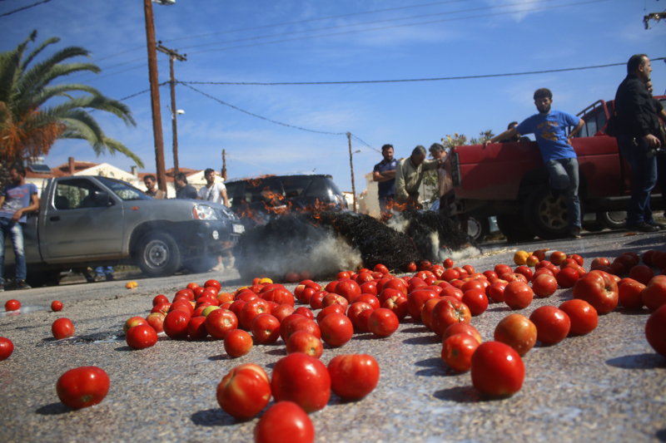
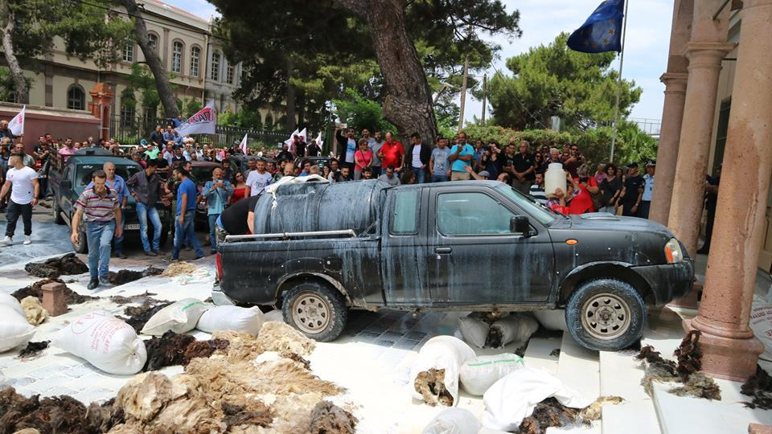
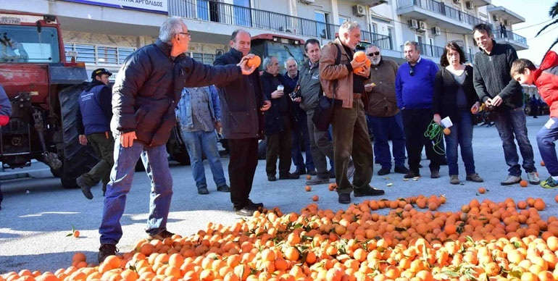
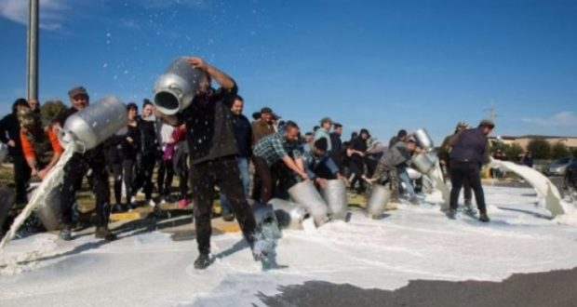
Τα τελευταία 15 χρόνια...

Slide 4
Το KickTractor και η συμβολαιακή γεωργία για τους αγρότες
Ακριβής προγραμματισμός της παραγωγής.
Διασφάλιση της διάθεσης του προϊόντος.
Κλείδωμα της τιμής πώλησης.
Προσδιορισμός του χρόνου και του τρόπου πληρωμής.
Διάθεση των προϊόντων σε πολλούς καταναλωτές, επιχειρήσεις και οργανισμούς.
Άμεση επαφή με τους πελάτες.
Αναγνώριση τάσεων στην αγροτική αγορά.
Εξασφάλιση προμήθειας υλικοτεχνικής υποδομής.

Slide 5
Το KickTractor και η συμβολαιακή γεωργία για τους αγοραστές
Εξασφάλιση προϊόντων πιστοποιημένης ποιότητας.
Ιχνηλάτηση των τελικών προϊόντων.
Παρακολούθηση της παραγωγικής διαδικασίας.
Κλείδωμα της τιμής αγοράς.
Άμεση επαφή με τον αγρότη/παραγωγό.
Δυνατότητα βαθμολόγισης του προϊόντος και του παραγωγού.

Slide 6










KickTractor Υποβολή πρότασης απο τον παραγωγό

Slide 7
KickTractor Υποβολή πρότασης από τον αγοραστή.

Slide 8
Το ρίσκο της συμβολαιακής γεωργίας
Μεταφορά και χρόνος παράδοσης του προϊόντος.
Φυσικές καταστροφές και μέθοδοι αποζημίωσης.
Ποιοτικές κατηγορίες.
Μέθοδοι καλλιέργειας.

Slide 9
Τεχνολογίες που χρησιμοποιήσαμε.
Java
Spring boot
Maven
Apache Tomcat
Mongo db
NBG Crowdfunding API - v1.1
IBM Blockchain
Hyperledger
Javascript
Css
OS agnostic

Slide 10
KickTractor Μπορεί να σταθεί στην αγορά;
Παροχή της υπηρεσίας μέσω cloud.
Ποσοστό επί της συναλλαγής 2% προμήθεια.
Άμεση απόσβεση κόστους για τον αγρότη/παραγωγό.
Επέκταση των δυναντοτήτων με
Market Trend reporting και κοινοποίηση metadata στο υπουργείο.
Βαθμολόγιση παραγωγού και προϊόντος.
Βαθμολόγιση αγοραστή.
Ξενόγλωσση υποστήριξη για εξαγωγικά pledges.
Εισαγωγή στο σύστημα μεταφορείς.

